Slide 1

Povinnosti pro extérní zhotovitele služeb v oblasti BOZP
2019

Slide 2
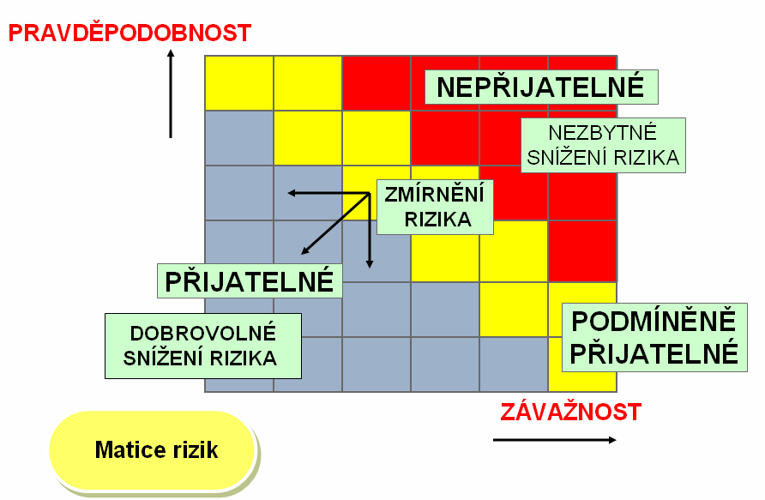
Nové povinnosti externích zhotovitelů služeb
– vedení dokumentace, analýza rizik
Provést aktualizaci analýzy rizik v případě změn pracovních podmínek na pracovišti a tyto změny promítnout v dokumentu rozhodném pro řízení BOZP pro danou akci (např. Plán BOZP).
Zahrnout do analýzy rizik všechna posouzená rizika včetně těch vyplývajících z nakládání s chemickými látkami a směsmi (informace z bezpečnostních listů příslušné chemické látky nebo směsi).
Pokud jsou zaměstnanci seznamováni s revizí dokumentu rozhodného pro řízení BOZP pro danou akci (např. Plán BOZP, Technologický nebo pracovní postup), povinnost tuto skutečnost uvést v Evidenčním formuláři.
Provádět tzv. Analýzu rizik na poslední chvíli (LMRA)
každý den před započetím pracovní činnosti.
Soubor vyplněných formulářů bude dodavatelem
předán 1 x týdně objednatelem určené osobě,
zodpovědné za převzetí díla.

Slide 3
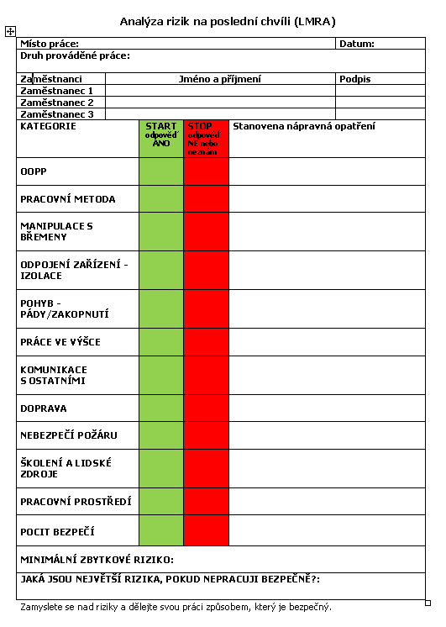
K provedení této analýzy je určen formulář, který je dostupný na: https://ostrava.arcelormittal.com/o-spolecnosti/materialy-bozp-pro-externi-zhotovitele-sluzeb.aspx

Slide 4

Nové povinnosti externích zhotovitelů služeb – Chemické látky a směsi
Před každým vjezdem do podniku zpracovat seznam všech dovážených chemických látek a směsí s uvedením jejich množství a nebezpečných vlastností. Tento je povinen předložit zástupci Ostrahy na vstupních branách podniku a následně předat objednatelem určené osobě, zodpovědné za převzetí díla.
Dodavatel je povinen zahrnout do analýzy rizik všechna posouzená rizika včetně těch vyplývajících z nakládání s chemickými látkami a směsmi (informace z bezpečnostních listů příslušné chemické látky nebo směsi).
4
Notes:
4

Slide 5

Nové povinnosti externích zhotovitelů služeb – hlášení incidentů
Každý pracovní úraz neprodleně ohlásit na podnikový dispečink objednatele.
Každou skoronehodu, nebezpečnou situaci a nebezpečné jednání neprodleně ohlásit objednateli.
Spolupracovat s objednatelem při sepisování formuláře Záznam o události nebo Záznam B.
Definice jednotlivých typů incidentů a pracovních úrazů jsou uvedeny na:https://ostrava.arcelormittal.com/o-spolecnosti/materialy-bozp-pro-externi-zhotovitele-sluzeb.aspx
5
Notes:
5

Slide 6
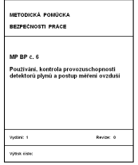
Nové povinnosti externích zhotovitelů služeb – Vyhrazená technická zařízení plynová
Zaměstnanci vstupující do prostoru označeného bezpečnostní tabulkou „Zákaz vstupu bez dýchacího přístroje a detektoru plynu! Prostor s nebezpečím výskytu plynu!“ musí být vybaveni dýchacím přístrojem a detektorem daného plynu. Zaměstnanci vstupující do prostoru označeného bezpečnostní tabulkou „Zákaz vstupu bez detektoru plynu! Prostor s nebezpečím výskytu plynu!“ musí být vybaveni detektorem daného plynu.
Prokazatelné seznámení svých zaměstnanců a případné subdodavatele s Metodickou pomůckou BP č. 6 – Používání, kontrola provozuschopnosti detektorů plynů a postup měření ovzduší.
Pro kontrolu provedení tohoto seznámení vést a na vyzvání předkládat objednatelem určené osobě, zodpovědné za převzetí díla vyplněný a příslušnými zaměstnanci podepsaný evidenční formulář.
6
Notes:
6

Slide 7
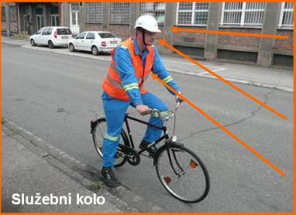
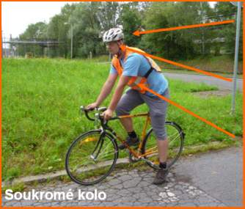

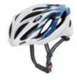


Nové povinnosti externích zhotovitelů služeb – Cyklisté
Při jízdě na jízdním kole používat
bezpečnostní prostředky:
Ochranná pracovní, nebo cyklistická přilba s podbradní páskou
Výstražná vesta
Doporučené použití ochranných brýlí
7
Notes:
7

Slide 8
Děkujeme Vám za pozornost!
2019

